Slide 1
JavaScript
Oscar eduardo Ortiz pinzón
Notes:
◆ Variables, Constantes Oscar Ortiz
◆ Operaciones matemáticas Oscar Ortiz
◆ Estructuras de Control Oscar Ortiz
◆ if/else Oscar Ortiz
◆ Operadores lógicos Oscar Ortiz
◆ Switch Oscar Ortiz

Slide 2
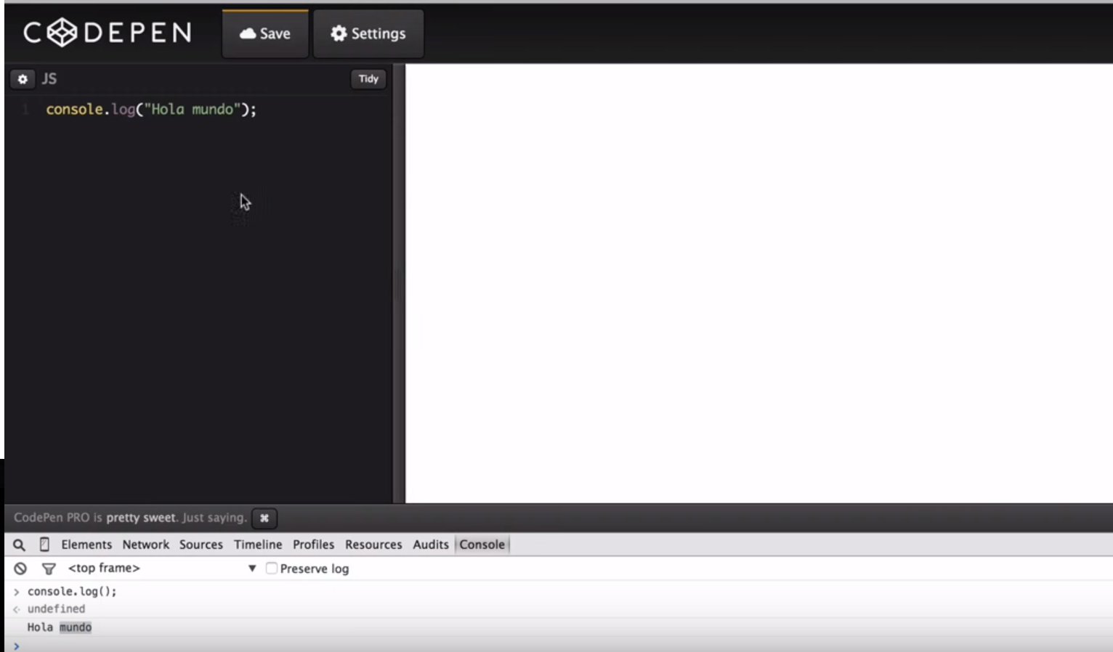
Variables

Slide 3
Constantes
const foo = 'Hello. I am in lowercase';
const A_STRING = 'I am a string';
const A_NUMBER = 100;
const AN_ARRAY = [ 'var1', 12, { foo: 'bar' } ];
Const Foo = “Hola Mundo”;
Foo = “Vamos a cambiar el texto”; //TypeOf Error
Foo = null; //Solo lectura

Slide 4
Operadores Matemáticos
Operador
JavaScript
Suma (+)
Resta (-)
Multiplicación (*)
División (/)
Módulo (%)
Var Val1 = 10;
Val Val2 = 2;
Var total = Val1 + Val2; // 12
Var total = Val1 – Val2; // 8
Var total = Val1 * Val2; // 20
Var total = Val1 / Val2; // 5
Var total = Val1 % Val2; // 0

Slide 5
Operadores
Comparación
Asignación
Comparación (==) Igual
Desigualdad (!=)
Estrictamente iguales (===) Devuelve true si los operandos son igual y tienen el mismo tipo. Mira también Object.is y sameness in JS.
Estrictamente desiguales (!==) Devuelve true si los operandos no son iguales y/o no son del mismo tipo.
Mayor que (>) Devuelve true si el operando de la izquierda es mayor que el operando de la derecha.
Mayor o igual que (>=) Devuelve true si el operando de la izquierda es mayor o igual que el operando de la derecha. var2 >= var1
Menor que (<) Devuelve true si el operando de la izquierda es menor que el operando de la derecha. var1 < var2
Menor o igual que (<=) Devuelve true si el operando de la izquierda es menor o igual que el operando de la derecha. var1 <= var2
Operadores de asignación x = y x = y
Asignación de adición x += y x = x + y
Asignación de sustracción x -= y x = x - y
Asignación de multiplicación x *= y x = x * y
Asignación de división x /= y x = x / y
Asignación de resto x %= y x = x % y
Asignación de exponenciación x **= y x = x ** y
Asignación de desplazamiento a la izquierda x <<= y x = x << y
Asignación de desplazamiento a la derecha x >>= y x = x >> y
Asignación de desplazamiento a la derecha sin signo x >>>= y x = x >>> y
Asignación AND binaria x &= y x = x & y
Asignación XOR binaria x ^= y x = x ^ y
Asignación OR binaria x |= y x = x | y

Slide 6
Operadores
Ternario
Lógicos
Cadenas
condición ? valor1 : valor2
Var Val1 = 30;
Var Val2 = “30”;
(Val1 === Val2 ? Console.log(“Igual”) : Console.log(“No es Igual”) )
&& And o Y
|| Or o O
! Not o No lógico
BIT
a & b and lógico
a | b or lógico
a ^ b Not lógico
Concatenar (+)

Slide 7
Operador
This
New
Super

Slide 8
Estructuras de Control
IF – IF … else if … Else
Switch - Caso
Var variable = 10;
Si (Variable = mayor de 10)
Entonces haga … imprimir
Si no si (Variable = menos de 10)
Entonces Haga … imprimir
Si no
Entonces Hago esto … imprimir
Var variable = 10;
Switch(Variable){
SI es 1: Haga esto … Imprima Salir
SI es 2: Haga esto … Imprima Salir
SI es 3: Haga esto … Imprima Salir
….
SI es 10: Haga esto … Imprima Salir
Defecto Salir
}

Slide 9
Estructuras de Control
IF – IF … else if … Else
Switch - Caso
Var variable = 10;
if (Variable > 10){
Console.log(Variable);
}
Else if (Variable < 10){
Console.log(Variable);
}
Else{
Console.log(Variable);
}
Var variable = 10;
Switch(Variable){
case 1: Console.log(Variable); Break;
case 2: Console.log(Variable); Break;
case 3: Console.log(Variable); Break;
….
case 10: Console.log(Variable); Break;
Default: Console.log(Variable); Break;
}

Slide 10
Como se hace para hacer JS
HTML
Js ?
<HTML>
<head>
<script type="text/javascript">
//<![CDATA[
var i = 10;
if (i < 5) {
// some code
}
//]]>
</script>
</head>
<body></body>
</HTML>
No existe!

Slide 11
Como se hace para hacer JS
HTML
Archivo.js
<HTML>
<head>
<script type=‘text/javascript’ src=“archivo.js”>
</head>
<body></body>
</HTML>
function inchestometers(inches)
{
if (inches < 0)
return -1;
else
{
var meters = inches / 39.37;
return meters;
}
}
var inches = 12;
var meters = inchestometers(inches);
document.write("the value in meters is " + meters);

Slide 12

DOM (Document Object Model)

Slide 13
DOM (Document Object Model)
document.write()
document.getElementById(id).innerHTML = new HTML
document.getElementById(id).attribute = new value
var x = document.getElementsByTagName("p");
var x = document.getElementsByClassName("intro");
var x = document.querySelectorAll("p.intro");

